Slide 1
Золотое правило этики
МКОУ «Медынская средняя общеобразовательная школа» Медынского района Калужской области
Учитель начальных классов
Пискарева Галина Павловна

Slide 2
Восстанови записи
1. «Я взялся за подлокотник кресла, и рука наткнулась на противную, липкую жвачку. И вдруг я вспомнил …»
2. «Я побежал по коридору, кто-то подставил мне подножку, я упал, а все смеялись. Было больно и обидно. И я вспомнил…»
3. «Я не выучил урок и получил двойку. Все надо мной смеялись. И я вспомнил…»
4. «Я с друзьями играл в футбол, а какой-то старшеклассник забрал у нас мяч им закинул его на крышу сарая. И тут я вспомнил…»

Slide 3
Объясни словосочетания
Золотое сердце – доброе сердце
Золотые руки – руки, которые умеют делать все
Золотая цепочка – изготовлена из золота
Золотая осень – осень в желтом цвете
Золотое правило – главное, самое важное правило

Slide 4
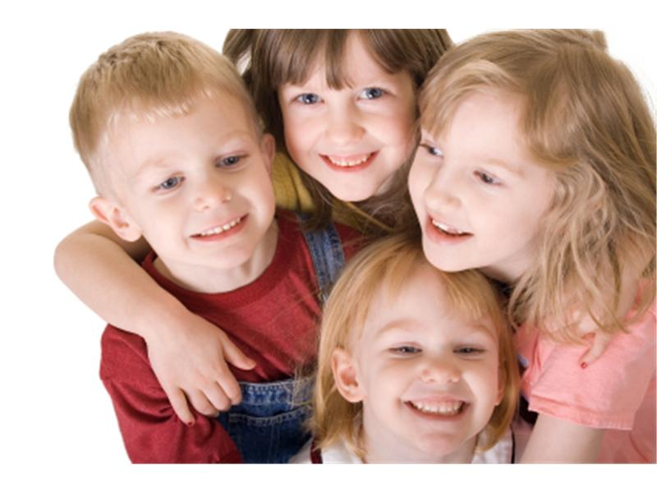
Что такое этика?
Этика – наука, которая изучает человека, характеры, нравы, мотив и поведение людей.

Slide 5
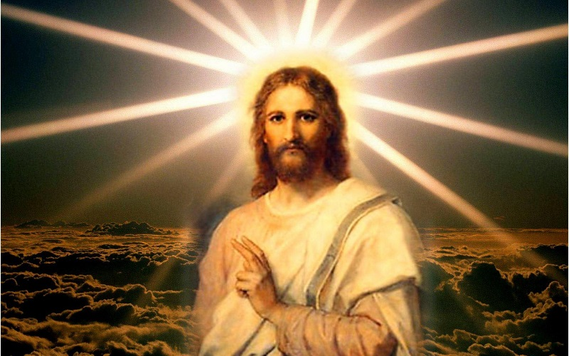
Золотое правило этики
Христос сказал: « И так во всём, как хотите, чтобы с вами поступали люди, так поступайте и вы с ними».

Slide 6
В.Д Поленов «Христос и грешница»

Slide 7
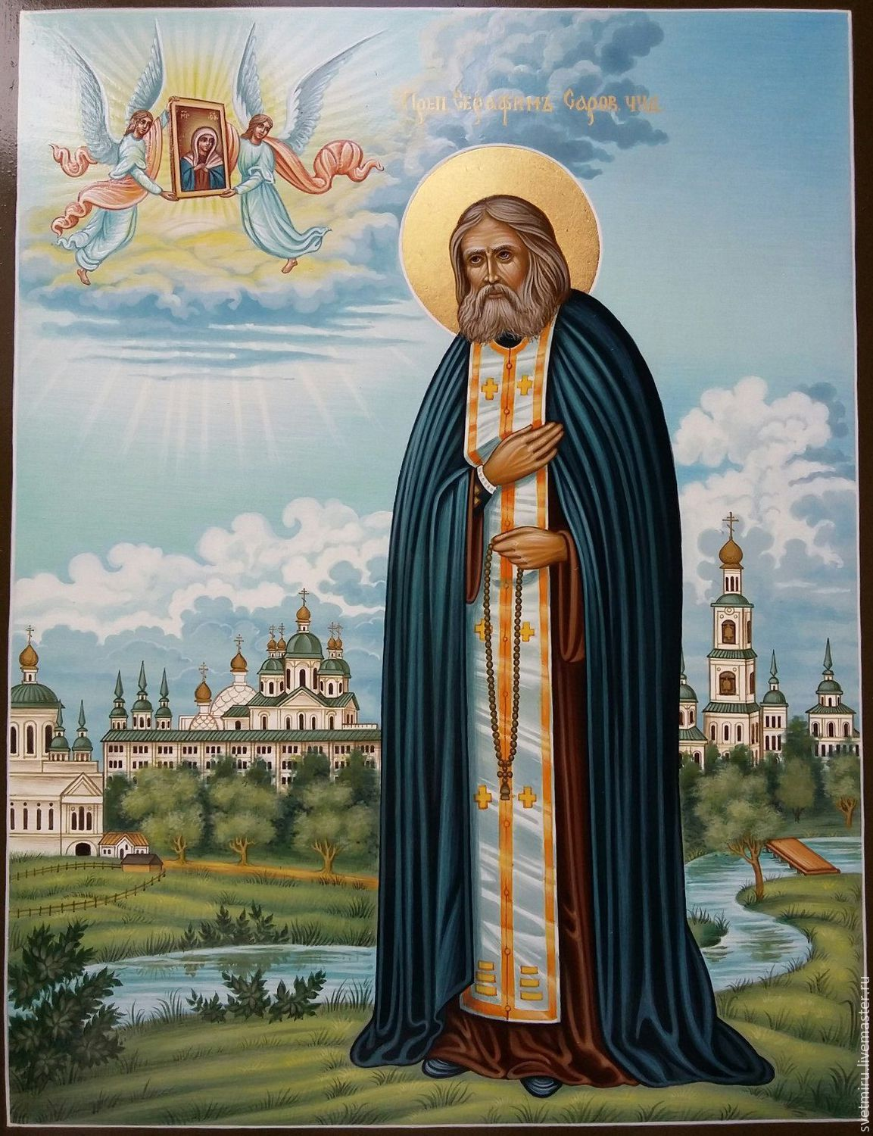
Великий пример неосуждения дал нам святой Серафим Саровский
«Не судите, да не судимы будете, ибо каким судом судите, таким будете судимы; и какою мерою мерите, такою и вам будут мерить».

Slide 8
Кластер
Будь…
Будь…
Будь …
Золотое правило этики
Не …
Не …
Умей …
Уважай …
Умей …

Slide 9
Кластер
Будь порядочным
Будь честным
Будь добрым
Золотое правило этики
Не осуждай
Не сплетничай
Умей дружить
Уважай старших
Умей помогать

Slide 10
Домашнее задание:
Читать - стр.46-49
На выбор:
а) сформулировать свои правила поведения;
б) подобрать пословицы о доброте;
в) провести опрос членов семьи по вопросу: «Как взрослые понимают «Золотое правило этики»?

Slide 11
Источники: Интернет-ресурс https//www.istockphoto.com

